Slide 1
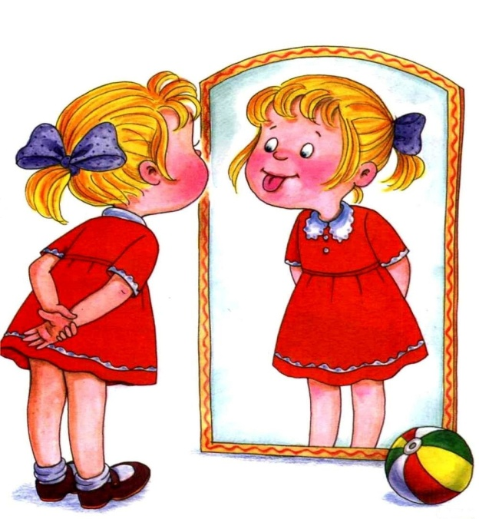
Развитие звуковой и
интонационной культуры речи,
фонематического слуха.
подготовила: Заярная Наталья Александровна,
воспитатель МКДОУ Быковского д/с № 3 «Солнышко»
Быково – 2020 г.

Slide 2
Речь - великий дар природы, благодаря которому люди получают возможности общаться друг с другом, познавать мир.
Однако на её появление и становление природа отводит человеку очень мало времени – ранний и дошкольный возраст.
Именно в этот период создаются благоприятные условия для развития устной речи, закладывается фундамент для письменных форм речи (чтения и письма) ребёнка.

Slide 3
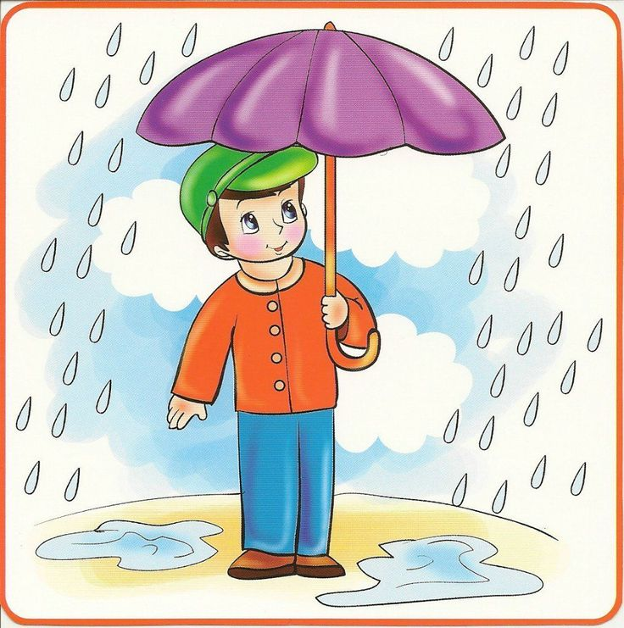
Жизнь была бы страшно скучной,
Если б жизнь была беззвучной.
Как прекрасно слышать Звук:
Шум дождя и сердца стук.

Slide 4
Актуальность проблемы речевого развития дошкольника.
Да, говорить умеют почти все, но говорить правильно, лишь единицы из нас.
Уровень речевого развития у современных детей - дошкольников можно охарактеризовать как неудовлетворительный.
Типичные проблемы развития речи современного дошкольника:
* Односложная, состоящая лишь из простых предложений речь (так называемая "ситуативная" речь). Неспособность грамматически правильно построить распространенное предложение.
* Бедность речи. Недостаточный словарный запас.
* Замусоривание речи сленговыми словами (результат просмотров телевизионных передач, употребление нелитературных слов и выражений).
* Бедная диалогическая речь: неспособность грамотно и доступно сформулировать вопрос, построить краткий или развернутый ответ, если это необходимо и уместно.
* Неспособность построить монолог: например, сюжетный или описательный рассказ на предложенную тему, пересказ текста своими словами. (А ведь к школе приобрести это умение просто необходимо).
* Отсутствие логического обоснования своих утверждений и выводов.
* Отсутствие навыков культуры речи: неумение использовать интонации, регулировать громкость голоса и темп речи и т. д.
* Плохая дикция.

Slide 5
Почему же в век компьютерных технологий, когда есть все для развития речи: компьютеры, телефоны, телевизоры, все больше и больше встречается детей с речевыми нарушениями. Что является причиной того, почему дети так плохо говорят? Причин много. Главные из них:
Ухудшение состояния здоровья детей (экология, родовые травмы, болезнь матери во время беременности, вредные привычки родителей и др.). Дисбаланс семейного воспитания в вопросах развития речи:
Гиперопека со стороны родителей (предугадывание желания малыша, доделывание за него всех дел) и повышенная тревожность (например, при приеме пищи боятся, что ребенок подавится, и перемалывают пищу, тем самым затрудняют развитие мышц речевого аппарата).
Замена живого эмоционального общения на общение с планшетами, телефонами, телевизорами. Дети лишаются возможности услышать правильную, красивую русскую речь.
Чрезмерное увлечение опережающим развитием (например, обучение иностранным языкам). Не учитывается, что практически все языки мира вступают в противоречие друг с другом по целому ряду характеристик, особенно по звукопроизношению.

Slide 6
Раннее овладение чтением.
3.Репрессивная педагогика.
Широко распространен авторитарный стиль общения, в котором преобладают указания, распоряжения педагога. Такое общение носит формальный характер, лишено личностного смысла. Педагог должен владеть культурой демократического стиля общения, при котором собеседники взаимодействуют как равноправные партнеры.
Конечно, тесное взаимодействие детского сада и семьи сможет решить
проблему развития речи детей.
Но, что могут и должны сделать родители:
В первую очередь – это эмоциональное общение с ребёнком с момента его рождения!
Во – вторых, – разговаривайте с детьми, а, разговаривая, постоянно обращайте внимание на собственную речь: она должна быть спокойной, четкой и внятной. Не забывайте, что ребенок в первую очередь учится говорить у вас, поэтому следите за своей речью, за её правильностью.
Далее, - если Вы заметили, что у ребенка возникают проблемы с речью не бойтесь обратиться к специалистам (логопеду, неврологу).
Чаще читайте ребенку. Чтение на ночь играет важную роль в развитии речи ребенка, он усваивает новые слова, обороты, развивает слух. Обязательно обсуждайте прочитанное.

Slide 7
Заучивайте с детьми стихи (это тренирует не только выразительность речи, но и память).
Тренируйте детей в произношении скороговорок и чистоговорок (улучшает произношение).
Учите детей отгадывать и загадывать загадки - это занятие учит их делать выводы, анализировать, развивает мышление. Обязательно при этом надо спросить ребенка «как догадался? », «почему? »
Развивайте мелкую моторику руки, это тоже ведёт к развитию речи.
Организовывайте совместные выезды на природу, экскурсии, посещения музеев.
А главное - любите своих детей, помогайте им.

Slide 8
Правильное произношение
звуков
Громкость и скорость речевого высказывания
Нормальная работа слухового аппарата
Логическое ударение
паузы
Звуковая
культура
речи
Нормальная работа рече-
двигательного аппарата
ритм
Наличие полноценной окружающей среды
Правильное произношение слов
тембр

Slide 9
Задачи
Формирование у детей правильного звукопроизношения
Чёткого и ясного прозношение слов в соответствии с языковыми нормами
Развитие голосового и речевого аппарата
Выработка умеренного темпа речи
Формирование правильного речевого дыхания
Формирование навыков умелого использования интонационных средств выразительности
Развитие слухового внимания и речевого слуха

Slide 10
Звуковая культура речи
Предпосылки и условия
Предпосылки и условия
Речевое дыхание
Речевой слух
Фонематический слух
Слуховое
внимание
бесшумный глубокий вдох и плавный медленный выдох
умение определять на слух то или иное звучание и направление звука

Slide 11
Основные направления
Развитие восприятия речи
Развитие речедвигательного аппарата
Формирование произносительной стороны речи
Слухового внимание
Речевого слуха
Артикуляционного, голосового, речевого дыхания
Произношение звуков, чёткой дикции и т.д.
Фонематический слух
Звуковысотный слух
Ритмический слух
Восприятие темпа
Восприятие силы голос
-Тембр речи

Slide 12
Техника речи
дыхание
дикция
Постановка
дыхания
голос
интонация
голосоподача

Slide 13
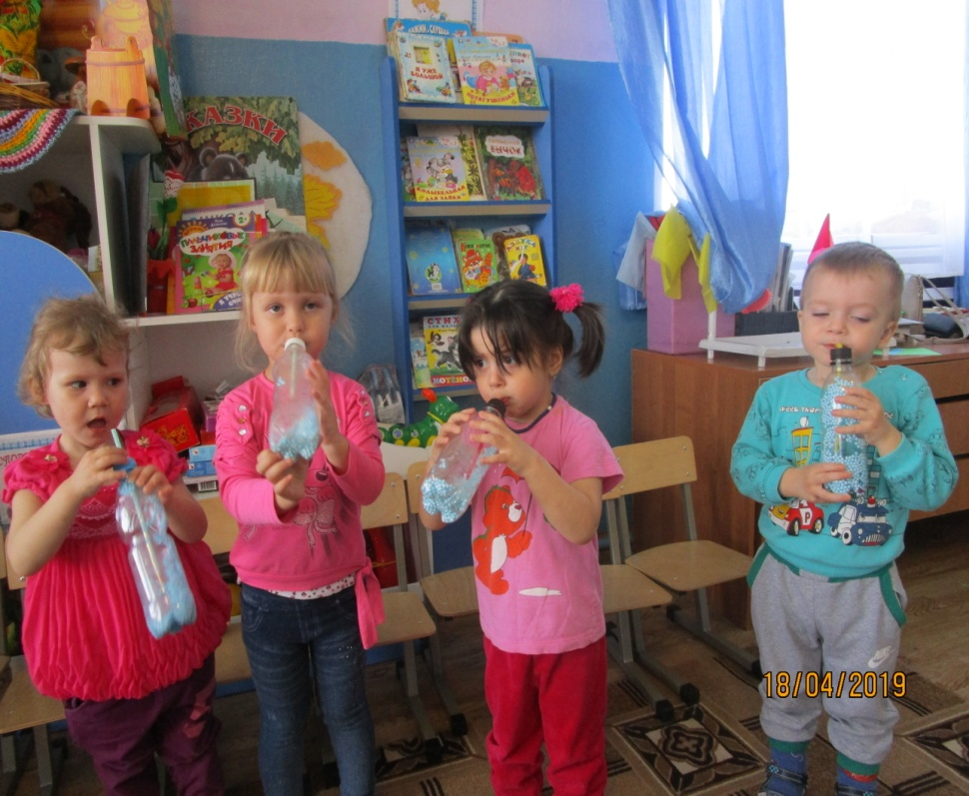
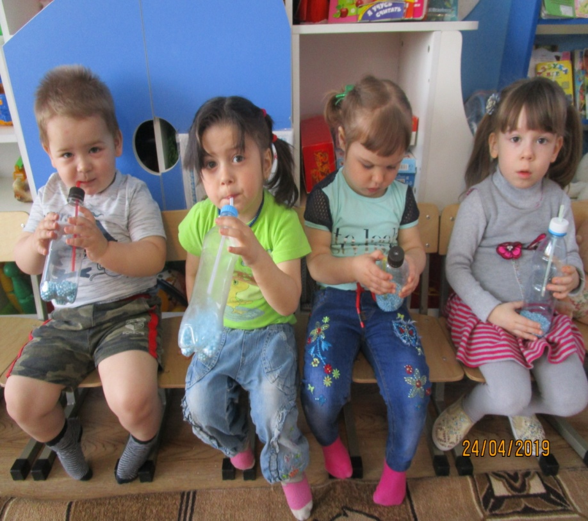
Дыхательная гимнастика в I младшей группе.

Slide 14
Диагностика интонационной стороны речи
1
Умение регулировать темп речи
2
Умение регулировать ритм речи
3
Умение изменять высоту голоса
4
Умение регулировать силу голоса
5
Умение выделять ударный слог
Умение пользоваться логическим ударением
6
Интонационная выразительность
7

Slide 16
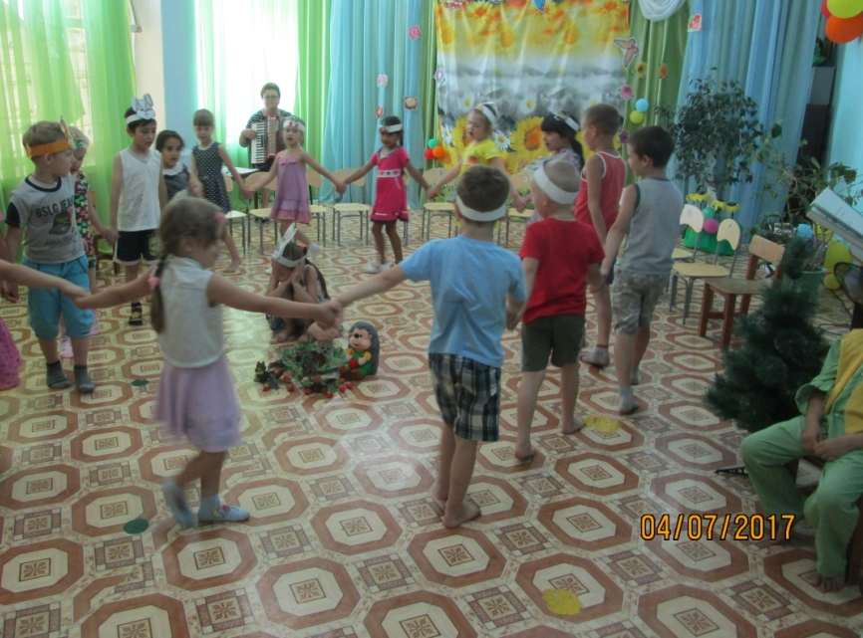
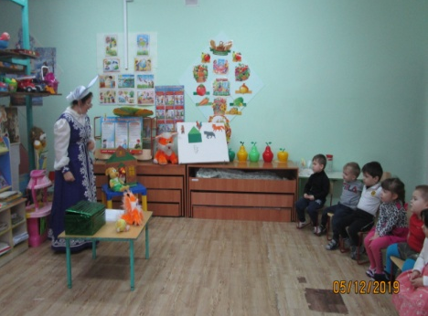
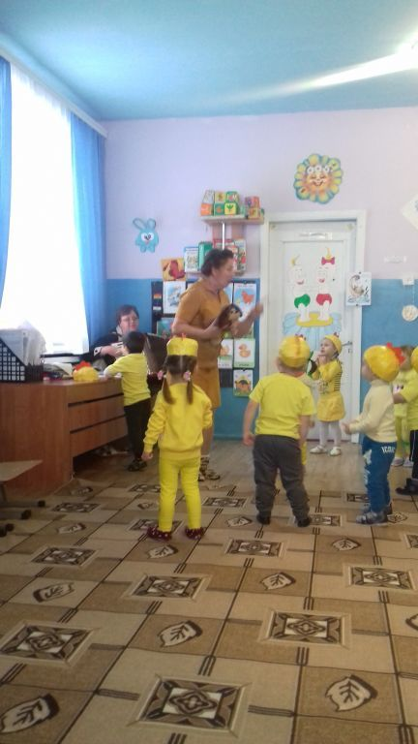
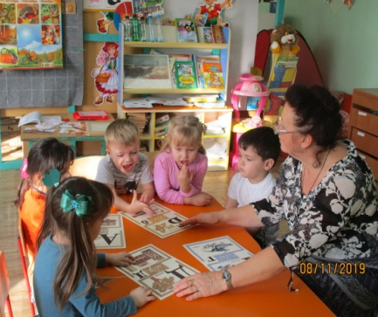
Музыкальные занятия
Специальные занятия
Формирование звуковой культуры речи
Интегрирован-
ные занятия со специалистами
ДОУ
Входит в содержание других занятий

Slide 17
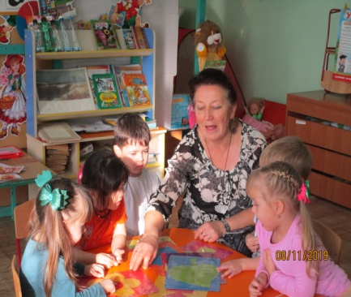
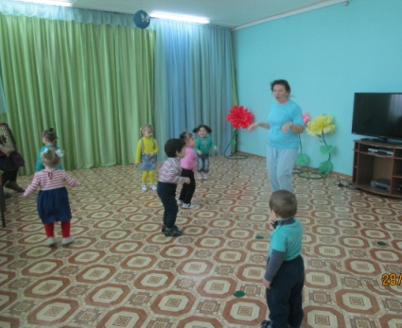
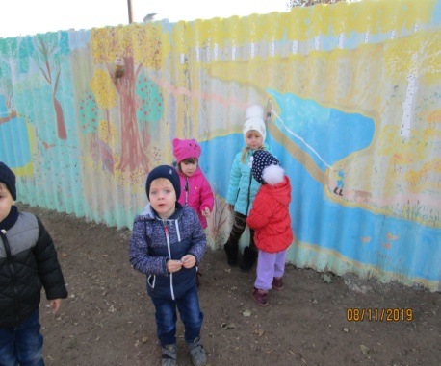
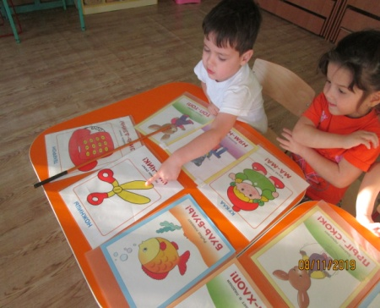
Формирование звуковой культуры речи входит в режимные моменты
Утренняя речевая гимнастика
В вечерние часы
Прогулка
Приход и уход детей домой

Slide 18
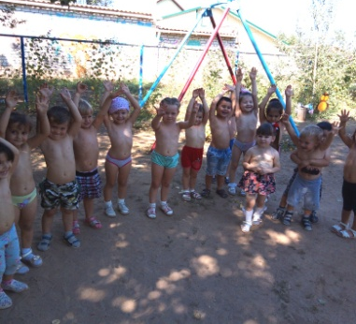
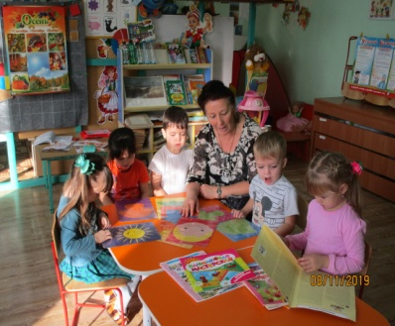
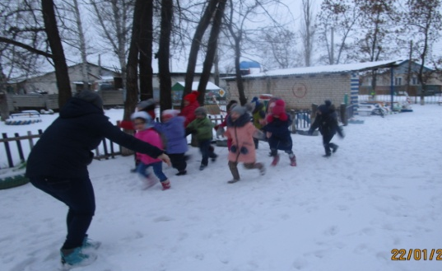
Утренняя речевая гимнастика
тренировка артикуляционного аппарата детей, уточнение и закрепление в игровой форме произношения того или иного звука
Прогулка и режимные моменты
упражнение отдельных детей в отчётливом произношении слов, в правильном употреблении интонационных средств выразительности
Вечерние часы
Организуются индивидуальные и групповые подвижные, хоровые, речевые дидактические, сюжетно-ролевые, словесные игры.

Slide 19
Речевой материал
Сопровождается показом наглядного материала: предметных и сюжетных картинок, игрушек, муляжей, настольных игр, кинофильмов, видеофильмов, презентаций, театров, и т.д.
Звукоподражатель-ные слова, потешки, поговорки, пословицы, чистоговорки, скороговорки, стихотворения, небольшие сказки, рассказы
Специальные игры и упражнения направленные на развитие речевого дыхания, артикуляционного и голосового аппарата

Slide 20
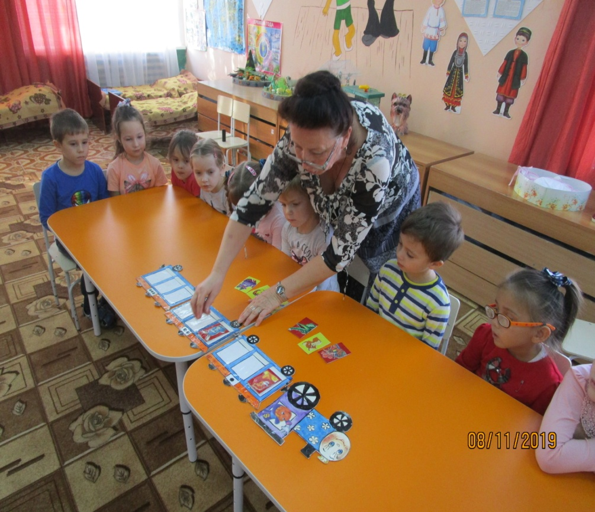
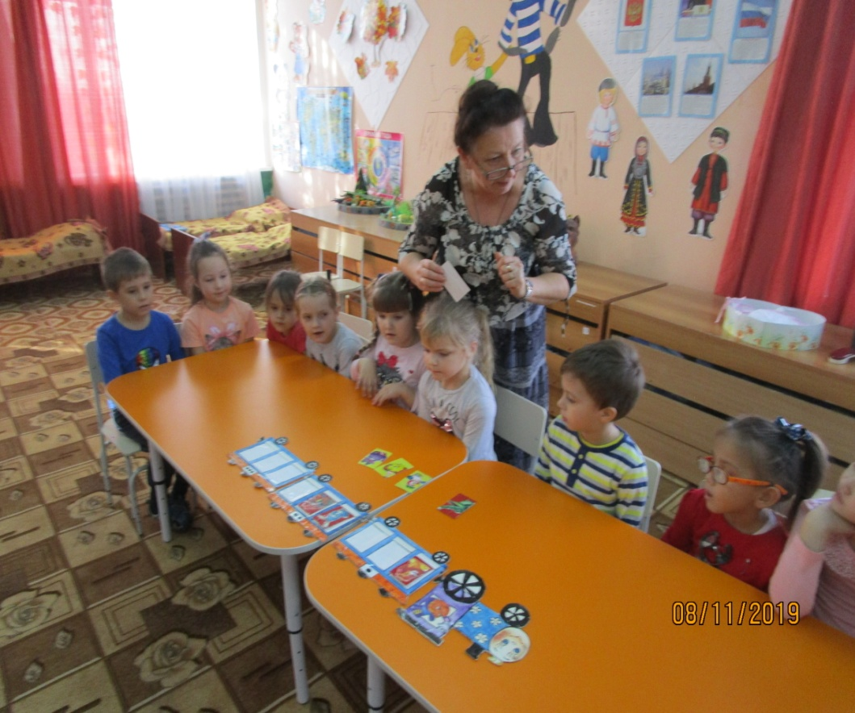

Slide 21
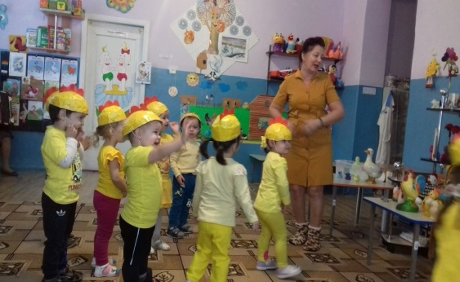
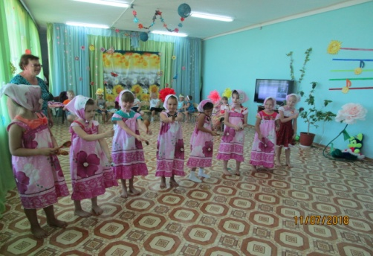
Музыкальные занятия
Музыкальный руководитель
Взаимосвязь
воспитатели
Отдельные элементы музыкального занятия (слушание музыки, пение, музыкально-ритмические движения
Развивает у детей речевой слух, речевое дыхание, голос, дикцию, темп, ритм и интонационную выразительность речи

Slide 22
Развитие речевого слуха
Формирование интонационных средств выразительности
Развитие речевого дыхания
Музыкальный работник
Формирование темпа и ритма, слитности и плавности речи
Формирование правильного произношения
Развитие голоса

Slide 23
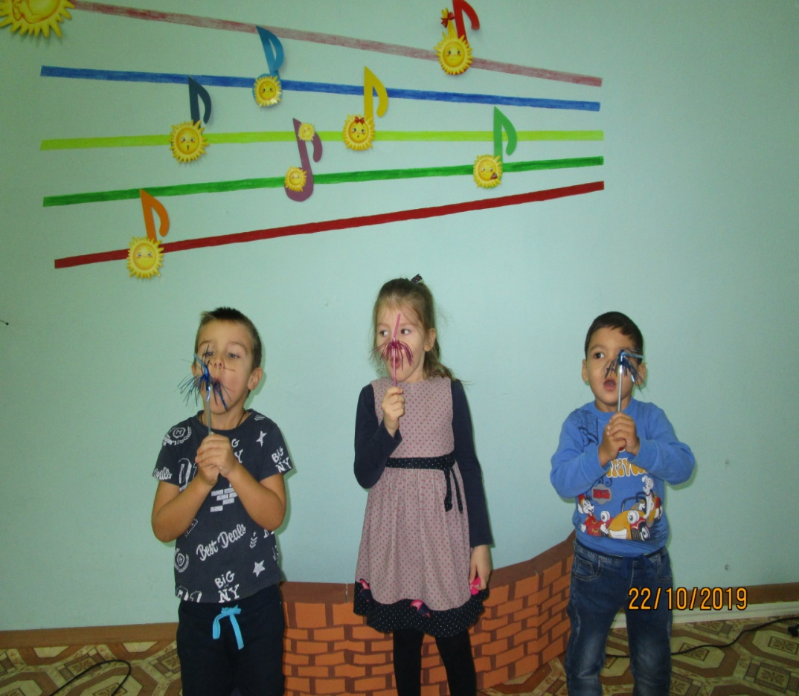

Slide 24
Предметно – развивающая среда
Диагностические материалы.
Наборы предметных картинок-карточек на каждый звук (в начале, в середине и в конце слова) или логопедические альбомы.
Картотека загадок.
Картотека потешек, чистоговорок, скороговорок, составленная по алфавитному принципу.
Комплекты артикуляционной гимнастики.
Комплекты пальчиковой гимнастики.
Пособия и комплексы упражнений развития физиологического и речевого дыхания.
- Консультативный материал для родителей и воспитателей.

Slide 25
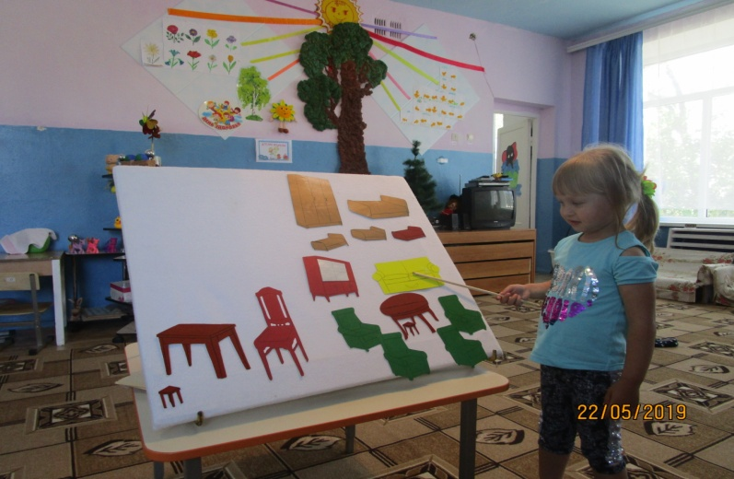
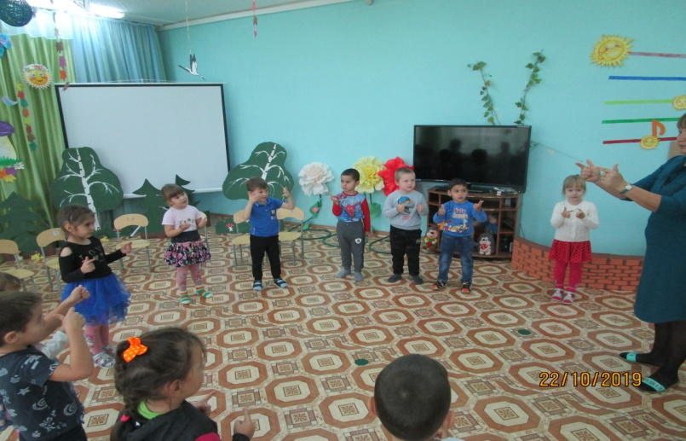
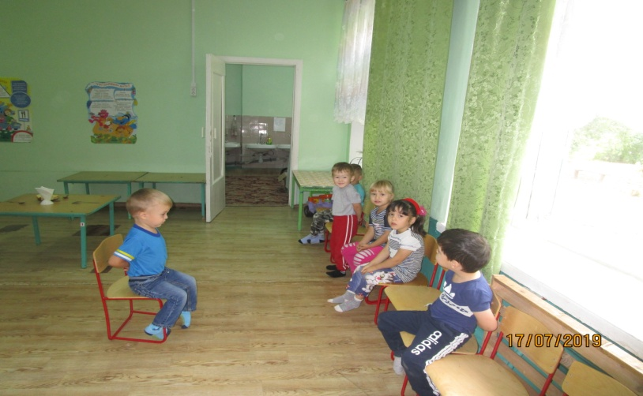
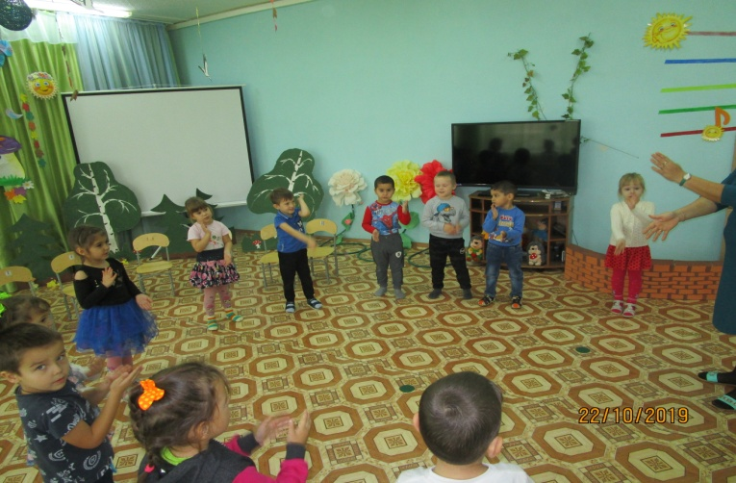
Ясельная группа
Пальчиковые игры в старшей группе
Пальчиковые игры в старшей группе
Пальчиковые игры во 2 мл гр.

Slide 26
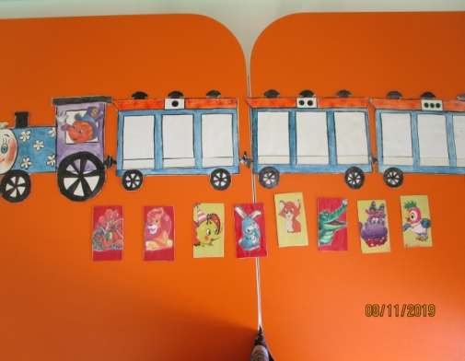
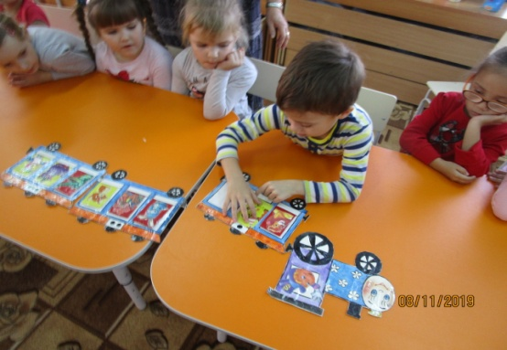
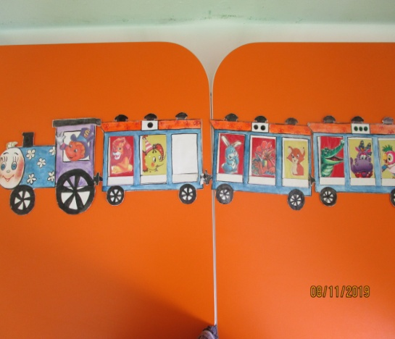
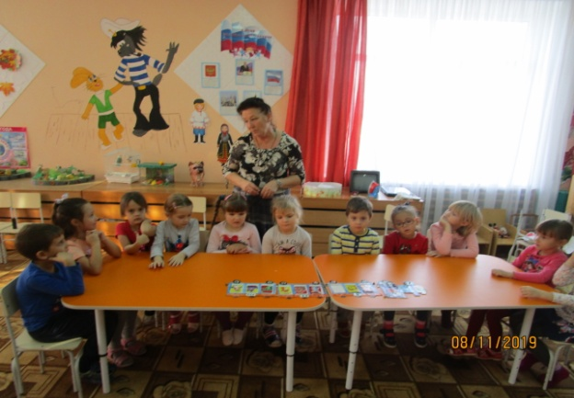

Slide 27
Спасибо
за
внимание!

